Slide 1
Историко-культурное наследие родного края:Есть такой народ – кряшены

Slide 2
Автор работы: Радионова Кристина, ученица 10б класса МОБУ СОШ №1 с. Бакалы
Руководитель: Фахрисламова Л.И. учитель географии

Slide 3
Мой край родной
Каждый человек, вступая в жизнь, открывает для себя слово « Родина». Но вначале пути у каждого из нас есть своя, малая Родина, та, с которой начинается любовь. Эта малая Родина со своим особым обликом, со своей самой скромной и непритязательной красотой предстает человеку в детстве и остается с ним на всю жизнь. Я уроженка села Бакалы Бакалинского района республики Башкортостан.

Slide 4
Визитная карточка района
Бакалинский район находится на западе Башкортостана, граничит с Илишевским, на востоке — Чекмагушевским, на юге — Шаранским районами, на западе — с Республикой Татарстан. Площадь района составляет 1951 км2. Население — 10 тыс. человек (2010). Село было основано в XVIII веке как казачья крепость. С 1913 по 1924 год имело статус города, позже – села.

Slide 5
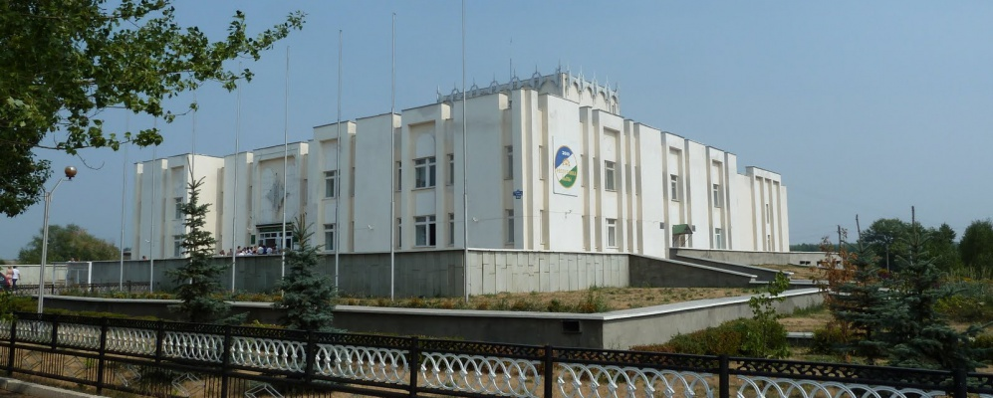

Slide 6
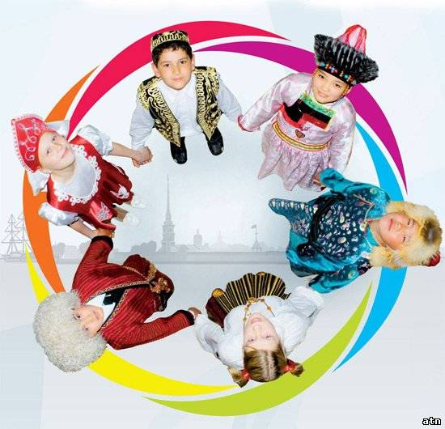
Народы Бакалинского района
Мой родной край богат многим, но главное его богатство – это многонациональный народ, проживающий на его территории. Башкиры составляют 19,4%, русские 21,3, татары 51,7(в т.ч.кряшены13,3),чуваши 3,2, марийцы 2,9, украинцы 0,3, мордва 0,5, другие национальности 0,6%. В результате многовекового взаимодействия тюркских, славянских и финно-угорских народов на территории республики, в том числе и Бакалинского района, сложились устойчивые традиции взаимного уважения и терпимости.

Slide 7
Наиболее знаменит Бакалинский район распространением такой народности как кряшены. Я и сама являюсь представительницей этой национальности. На территории района кряшены компактно проживают в селах Старые и Новые Маты, Новый Илик, Умирово, Новые Балыклы, Бюзюр, Утар, Старый Азмей и в других селах.

Slide 8
История происхождения кряшен
Многовековая история кряшен весьма интересна, а в чем-то и драматична. Кряшены - это самобытный тюркский этнос, имеющий собственный язык, орфографию, культуру и историю, исповедующий православие. Кряшены Башкортостана имеют давнюю историю, которая связана с историей России. Кряшены одни из коренных народов Поволжья. Во времена монголо-татарского нашествия благодаря самостоятельной православной епархии в столице Золотой Орды Сарае кряшенам удалось сохранить свое вероисповедание. После падения Казанского ханства во 2-ой половине 16 в. началась христианизация поволжских народов. Для простоты этнических кряшен стали называть “крещенными татарами”, а группу татар и волжских булгар, принявших христианство,- “новокрещенными татарами”. В конце 19-го, начале 20 веков под воздействием мусульманской общины большинство из крещенных татар вернулось в ислам, а оставшихся вместе с кряшенами именовать “крещенными татарами” или просто “кряшенами”.

Slide 9
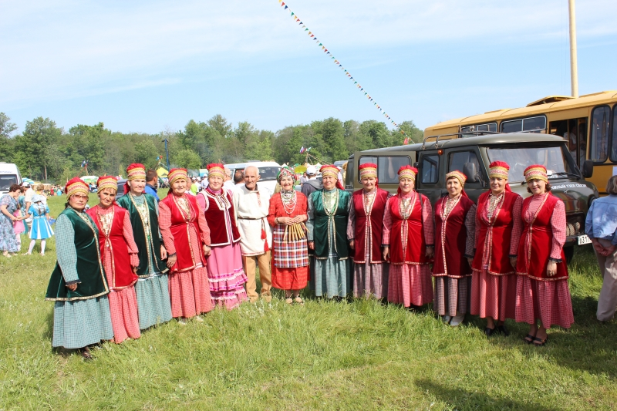
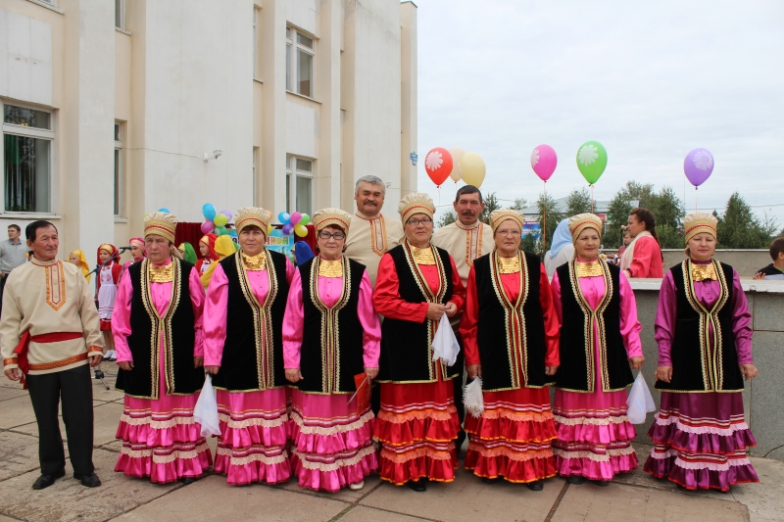
В населенных пунктах района с компактным проживание кряшен действуют сельские национально-культурные центры, созданы и успешно работают фольклорные коллективы. В 1999 году при районном Дворце культуры был создан фольклорный ансамбль “Мирас”.
Фольклорный ансамбль “Мирас”
В моей деревне Умирово также действует фольклорный ансамбль “Сонекей”. Коллектив является участником различных республиканских мероприятий, фольклорных праздников, конкурсов. В октябре 2007 года он представлял Бакалинский район на празднике, посвященном 450-летию единства Башкортостана с Россией.
Фольклорный ансамбль “Сонекей”

Slide 10
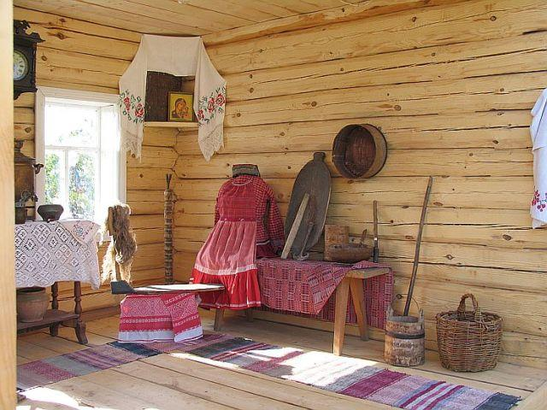
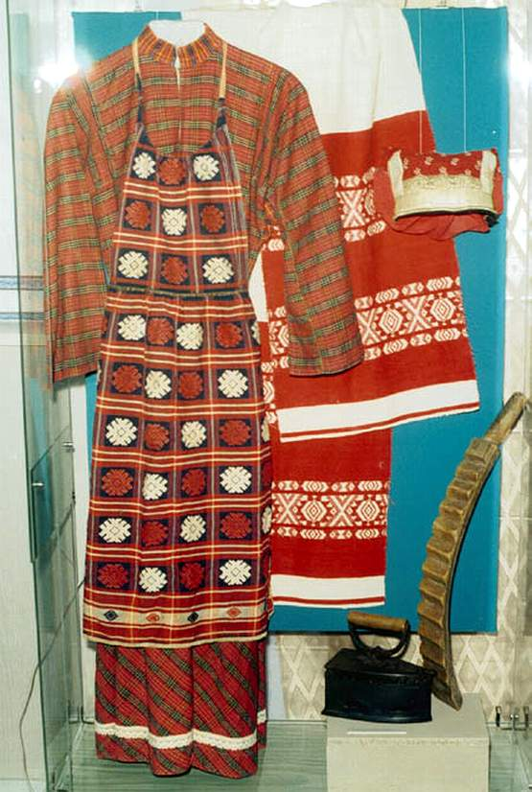
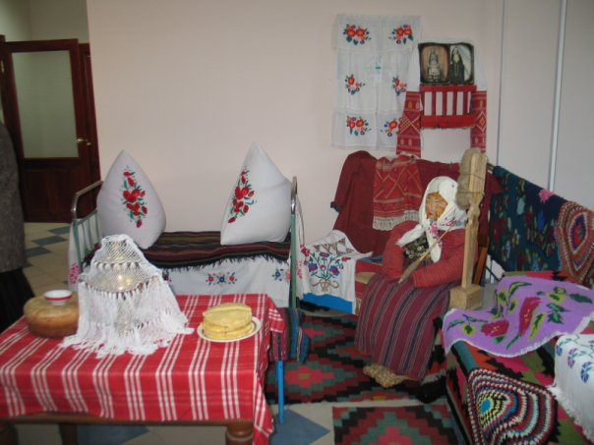
В сельских домах культуры, школьных музеях оформлены уголки кряшенской культуры, альбомы, ведется сбор материалов, экспонатов, представляющие самобытную культуру, быт, обряды, обычаи этноса.

Slide 11
Обычаи(праздники)кряшен
Крещенных татар нередко называют обрусевшими татарами. В определенной степени это верно. Русские имена, русский образ жизни, христианская вера, русские праздники. И все же у этого этноса сохранилось много своего самобытного, хранимого и лелеемого веками: обрядовые песни, свои праздники, одежда. Среди праздников у кряшен большим почитанием пользуются Рождество и Святки — Роштау и Нардуган. Период от праздника Рождества Христова и до Крещения Господня у кряшен принято называть Нардуган. К этому празднеству приурочены народные гуляния, маскарады, гадания. Несмотря на то, что Нардуган формально считается кряшенскими Святками, но, вероятнее всего, праздничные традиции восходят к прошлому кряшен, а именно празднованию периода зимнего солнцестояния.

Slide 12
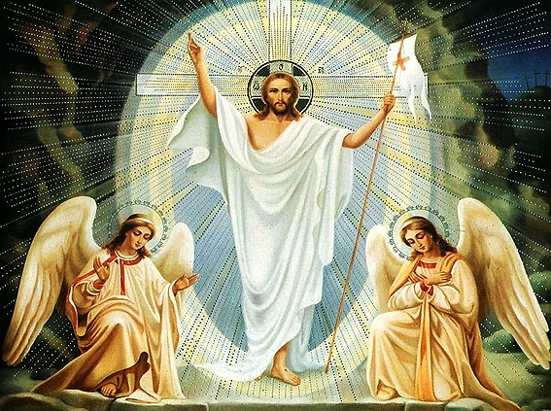
Пасха(Олы кон)
Широко почитается также Кач ману — Крещение Господне и, разумеется, Пасха (Олы кон — Великий день). Этот великий христианский праздник также выделяли. Перед праздником люди тщательно убирались в доме, стирали и старались сшить к празднику новую одежду. Этот обычай именуется тамыр корэйту, тамыр тергезу — усилить и оживить корни. Перед самой Пасхой у кряшен принято мыться и топить баню, чтобы встретить Пасху в чистоте. В праздник было принято обходить дома друг друга с пожеланием благополучия и традиционным приветствием:
Христос терелеб торган! (Христос воскрес!)
Чыннап терелеб торган! (Воистину воскрес!)
В моей в семье эти праздники также занимают значимое место и празднуем их ежегодно.

Slide 13
Необычный обычай
В селе Умирово есть такой древний обычай. Сразу же после праздничного богослужения в церкви молодежь идет развлекаться. В доме, где проживает девушка, ребята разбирают ворота, уносят их и устанавливают в доме у парня, который неравнодушен к этой барышне. А ворота парня, также предварительно разобрав, наоборот - вешают у дома девушки. Ее родителям сразу же становится ясно, кто неравнодушен к их дочери.

Slide 14
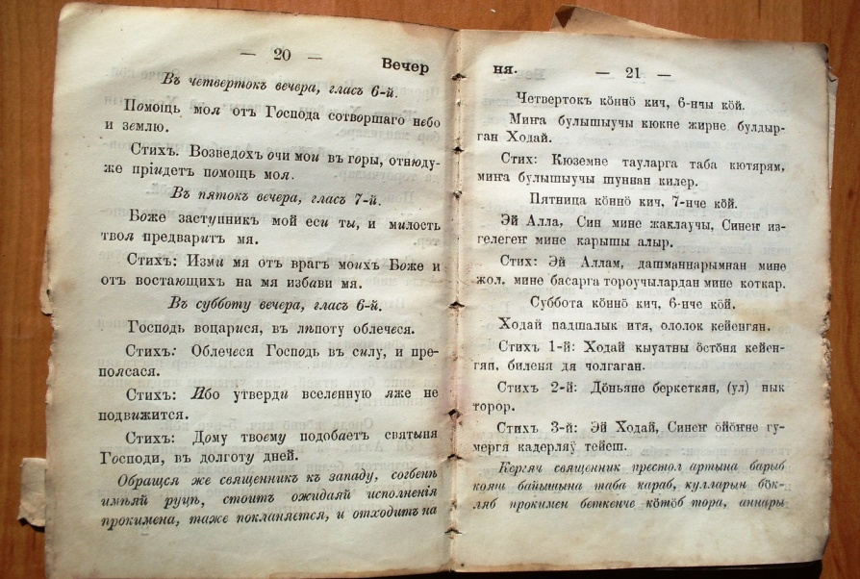
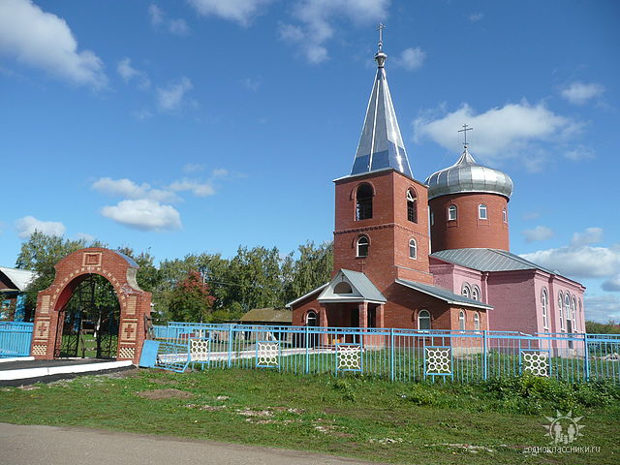
Религия кряшен
Как уже было сказано, кряшены исповедуют христианство(православие). Я ,например, горжусь тем, что исповедую эту религию. Вера эта мне кажется верной, чистой. Наверное, что такое чувство испытывают и другие крещенные. Мы ходим в церковь помолится Богу о близких и усопших людях. В церковь принято ходить на пасху (Олы кон), в рождество (Раштуа).

Slide 15
У каждого народа – свои обычаи, праздники, свои песни и сказки. В них отражается душа народа: уклад его жизни, любовь к труду и земле, почитание отцов и дедов. Каждому из нас необходимо знать историю и обычаи своего народа. Это наши корни, наши истоки. Но не менее важно знать и уважать обычаи народа, живущего рядом.

